Slide 1
Impact de la stigmatisation et de la discrimination, des normes et politiques inégales en matière de genre sur l'épidémie de VIH et la riposte à celle-ci
janvier 2023

Slide 2
Objectifs
Sensibiliser à ce que les données nous apprennent sur l'impact de la stigmatisation et de la discrimination, des normes inégales en matière de genre et des lois et politiques punitives sur l'épidémie de VIH et la riposte à ce virus.
Accroître la sensibilisation et l'information pour explorer les données sur les politiques susceptibles d'avoir un impact sur l'épidémie de VIH et la riposte à celle-ci
Partager des informations sur le cadre de suivi permettant de mesurer les progrès accomplis dans la réalisation des objectifs des catalyseurs sociétaux 10-10-10 de la déclaration politique de 2021.
Notes:
Cette session a trois objectifs principaux (sur la diapositive).
La session de travail en groupe prévue plus tard dans l'ordre du jour sera également l'occasion pour les équipes nationales d'explorer certaines de ces données et de les utiliser pour interpréter et mieux comprendre les données relatives à l'épidémie de VIH et à la riposte.

Slide 3
Définitions - stigmatisation et discrimination
"La stigmatisation et la discrimination liées au VIH" sont la stigmatisation et la discrimination qui ont un impact sur la riposte au VIH, notamment sur la base du sexe, de l'identité de genre, de l'orientation sexuelle, de la consommation de drogues, du travail du sexe et du statut VIH.
La stigmatisation liée au VIH comprend une série d'expériences stigmatisantes, telles que les comportements d'évitement, les ragots, les agressions verbales et le rejet social.
La discrimination liée au VIH peut inclure les comportements stigmatisants susmentionnés lorsqu'ils affectent la jouissance des droits, ainsi que les abus physiques, le refus de services sociaux ou de santé, le refus ou la perte d'opportunités d'emploi ou d'éducation, voire l'arrestation.
Les personnes peuvent faire l'objet d'une discrimination ou d'une stigmatisation intersectionnelle fondée sur plusieurs motifs, notamment la race, le handicap et le statut socio-économique.
VIH, stigmatisation et discrimination - Série de fiches d'information sur les droits de l'homme 2021 (unaids.org)
Notes:
Afin de fournir un certain contexte pour les prochaines diapositives, nous allons commencer par passer en revue deux diapositives avec quelques définitions clés. Sur la diapositive figure la définition de la stigmatisation et de la discrimination liées au VIH.
La discrimination peut être inscrite dans des lois pénales, des restrictions de voyage, des tests obligatoires et des restrictions à l'emploi.

Slide 4
Définitions - normes inégales en matière de genre
Les normes de genre sont "des règles souvent tacites qui régissent les attributs et les comportements qui sont valorisés et considérés comme acceptables pour les hommes, les femmes et les minorités de genre".
Les normes de genre "entretiennent une hiérarchie de pouvoir et de privilèges qui favorise généralement ce qui est considéré comme masculin par rapport à ce qui est féminin, renforçant ainsi une inégalité systémique qui porte atteinte aux droits des femmes et des filles et limite les possibilités pour les femmes, les hommes et les minorités de genre d'exprimer leur personnalité authentique".
Inégalité des sexes et normes restrictives en matière de genre : les défis pour la santé (thelancet.com)

Slide 5
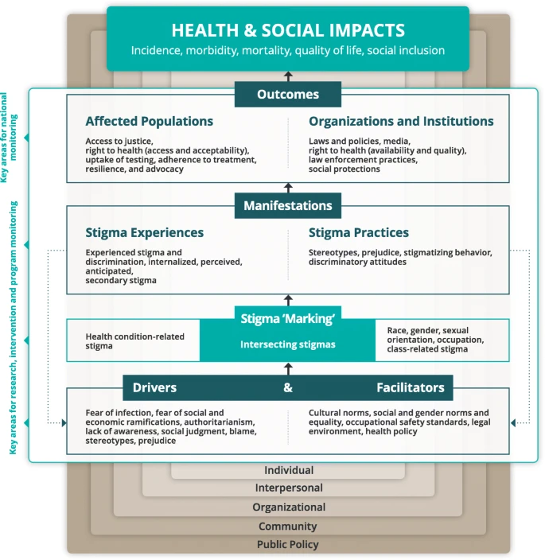
Exemples de données sur la stigmatisation et la discrimination
Expériences de stigmatisation et de discrimination parmi les personnes vivant avec le VIH et les populations clés
Refus de soins en raison de la stigmatisation et de la discrimination
Attitudes du personnel de santé à l'égard des personnes vivant avec le VIH et des populations clés
Attitudes discriminatoires à l'égard des personnes vivant avec le VIH au sein de la population générale
Le cadre de référence de la stigmatisation et de la discrimination en matière de santé
Notes:
Les diapositives comprennent des exemples de données sur la stigmatisation et la discrimination qui peuvent être prises en compte dans les analyses.
Le cadre de la stigmatisation et de la discrimination en matière de santé reflète le processus de stigmatisation et peut servir de référence pour d'autres données sur la stigmatisation et la discrimination qu'il pourrait être utile de prendre en compte dans les analyses nationales. Il comprend une série de domaines, dont les moteurs et les facilitateurs, le "marquage" de la stigmatisation et les manifestations de la stigmatisation, qui influencent une série de résultats parmi les populations touchées.
The Health Stigma and Discrimination Framework : a global, crosscutting framework to inform research, intervention development, and policy on health-related stigmas | BMC Medicine | Full Text (biomedcentral.com) (https://bmcmedicine.biomedcentral.com/articles/10.1186/s12916-019-1271-3)

Slide 6
Exemples de données sur les normes inégales en matière de genre
Expérience de violence physique et/ou sexuelle de la part de non-partenaires
Expérience de la violence exercée par un partenaire intime
Acceptation des attitudes à l'égard de la violence à l'égard des femmes
Le rôle des femmes dans la prise de décision
Notes:
Voici quelques exemples d'indicateurs/données sur les normes inégales en matière de genre.

Slide 7
La stigmatisation et la discrimination, les normes inégales en matière de genre et les lois et politiques répressives limitent l'accès à l'éducation :
SERVICES DE PRÉVENTION DU VIH
DES SOINS DE SANTÉ PLUS ÉTENDUS
DÉPISTAGE DU VIH ET CONNAISSANCE DU STATUT
TRAITEMENT ET SOINS DU VIH
Notes:
Les diapositives suivantes présentent certaines des données disponibles sur l'impact 1) de la stigmatisation et de la discrimination, 2) des lois et politiques punitives, et 3) des normes inégales entre les sexes sur la prévention du VIH et la cascade de traitement (il y a deux diapositives pour chaque sujet, la première montrant les preuves de l'impact sur la prévention et la seconde montrant les preuves de l'impact sur la cascade de traitement).

Slide 8
Où trouver des données sur la stigmatisation, la discrimination et les normes inégales en matière de genre ?
L'indice de stigmatisation des personnes vivant avec le VIH
Enquêtes sur les installations parmi le personnel de santé
Enquêtes auprès de la population
https://dhsprogram.com/ et https://www.statcompiler.com/en/
https://mics.unicef.org/ et https://data.unicef.org/
https://phia.icap.columbia.edu/surveys/
Ressources pour les définitions des indicateurs :
https://indicatorregistry.unaids.org/
Compendium d'indicateurs sur l'égalité des sexes et le VIH (https://www.measureevaluation.org/resources/publications/ms-13-82/at_download/document)
Guide des statistiques du DHS (https://dhsprogram.com/Data/Guide-to-DHS-Statistics/index.cfm)
Notes:
Les données relatives à la stigmatisation et à la discrimination, ainsi qu'aux normes d'inégalité entre les sexes, peuvent provenir d'études spéciales, notamment l'indice de stigmatisation des personnes vivant avec le VIH, ou d'enquêtes menées dans les établissements de santé auprès du personnel soignant, ainsi que d'enquêtes basées sur la population. Il peut y avoir d'autres études ou efforts de collecte de données dans les pays.
Les ressources figurant sur la diapositive peuvent fournir des informations sur les définitions des indicateurs pertinents.

Slide 9
Exemples de données à prendre en compte dans les analyses de l'épidémie et de la riposte au VIH
Notes:
Les prochaines diapositives présentent quelques exemples de résultats de l'exercice d'estimation de cette semaine, ainsi que des indicateurs et des questions politiques connexes qui peuvent être pris en considération pour une analyse conjointe.

Slide 10
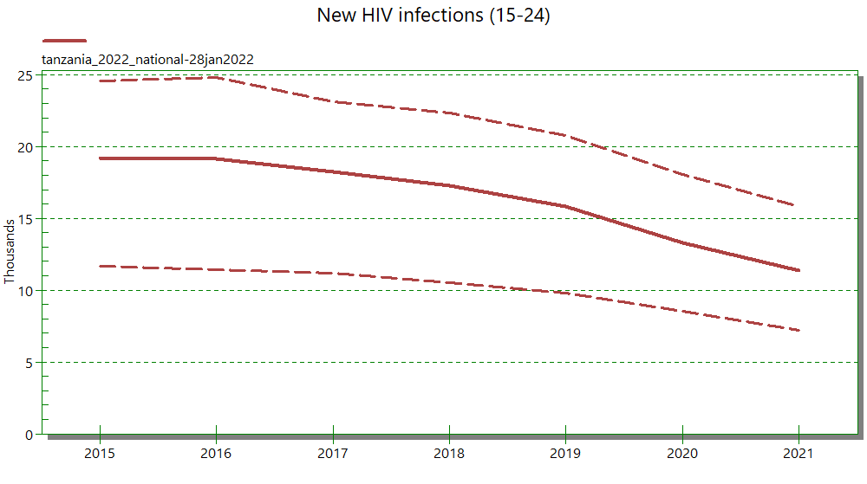
Indicateurs à prendre en compte :
Connaissance de la prévention du VIH
Utilisation de préservatifs
Prévalence de la violence entre partenaires intimes
Fréquentation scolaire
Prévalence de la violence (autre que la violence entre partenaires intimes)
Politiques à prendre en considération :
Éducation sexuelle complète
Préservatifs
PrEP
Consentement des parents ou des tuteurs aux tests
Criminalisation
Notes:
Graphique des nouvelles infections chez les jeunes filles âgées de 15 à 24 ans
Les indicateurs proposés sur la diapositive se réfèrent à des résultats qui peuvent être influencés par la stigmatisation et la discrimination, les normes inégales en matière de genre et les lois et politiques.

Slide 11
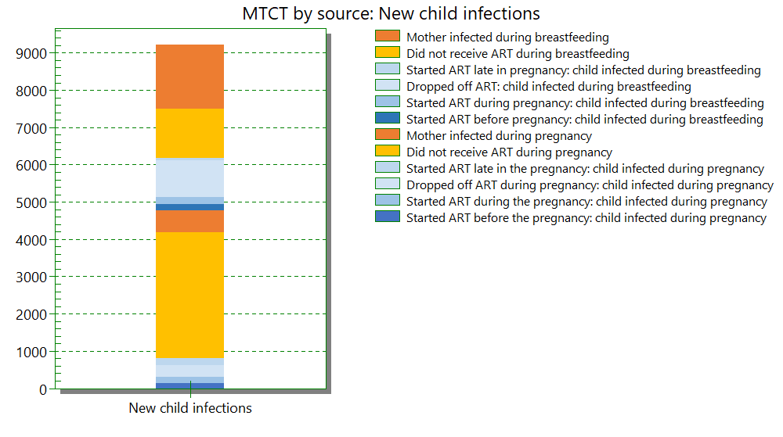
Indicateurs à prendre en compte :
Prévalence de la VPI
Expériences de stigmatisation et de discrimination
Éviter les soins de santé
Attitudes à l'égard de la violence à l'égard des femmes
Politiques à prendre en compte :
Politiques en matière de TME (tests, régimes, IED)
Consentement des parents ou des tuteurs aux tests
Notes:
Barre empilée de nouvelles infections infantiles dues à la transmission verticale

Slide 12
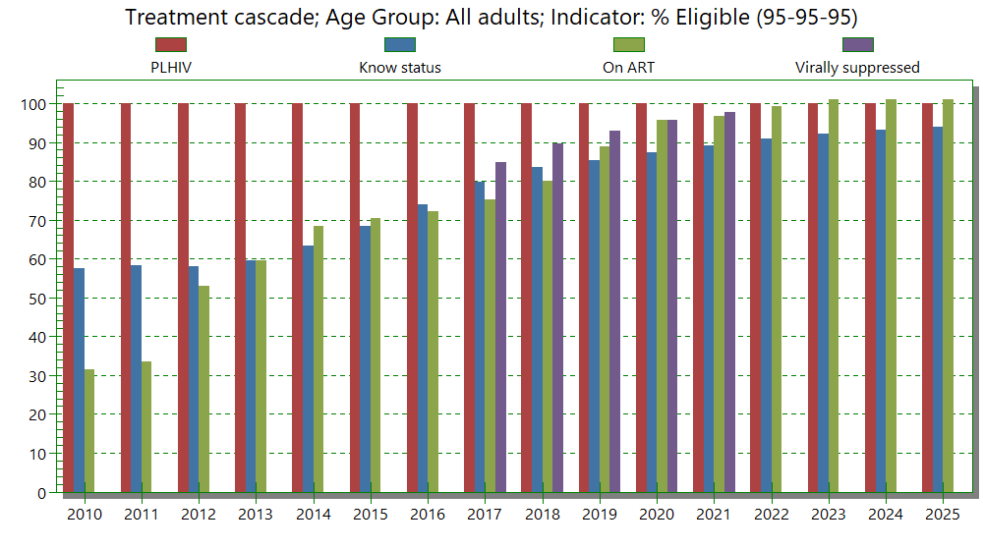
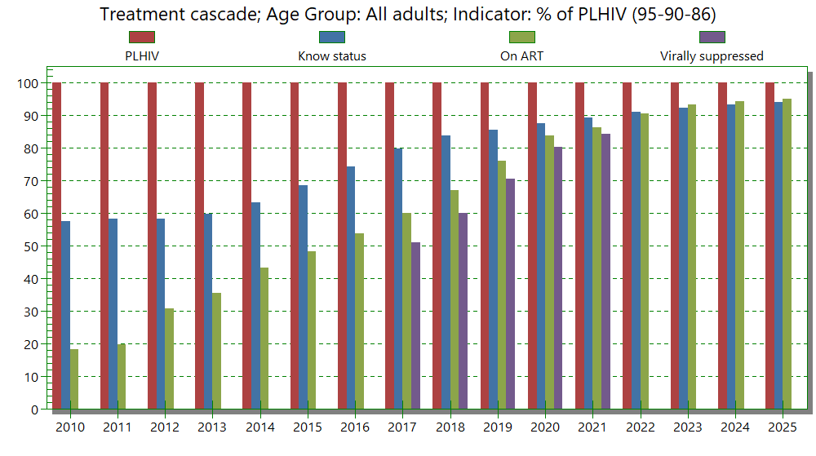
Progrès vers les 95
Indicateurs à prendre en compte :
Expériences de stigmatisation et de discrimination Refus des soins de santé
Politiques à prendre en compte :
ART start
Régimes ART
Dispensation plurimensuelle
Criminalisation
Dépistage du VIH et traitement en cascade
Notes:
Graphiques des progrès accomplis dans la réalisation des objectifs 95-95-95 et de la cascade de dépistage et de traitement du VIH

Slide 13
3. Suivi des progrès accomplis dans la réalisation des objectifs 10-10-10
Notes:
Les prochaines diapositives donnent un aperçu du cadre mondial qui est en train d'être élaboré pour suivre les progrès accomplis dans la réalisation des objectifs 10-10-10 de la Déclaration politique de 2021 concernant les catalyseurs sociétaux de la riposte au VIH. Ce cadre reflète un grand nombre des éléments de données présentés dans les diapositives précédentes.

Slide 14
Déclaration politique de 2021 sur le VIH et le sida
3 engagements primordiaux sur les catalyseurs sociétaux :
Moins de 10 % des pays disposent d'un environnement juridique et politique punitif qui refuse ou limite l'accès aux services.
Moins de 10 % des personnes vivant avec le VIH et des populations clés sont victimes de stigmatisation et de discrimination.
Moins de 10 % des femmes, des filles, des personnes vivant avec le VIH et des populations clés sont victimes d'inégalités et de violences fondées sur le sexe.
Notes:
La Déclaration politique de 2021 fixe des objectifs et des engagements dans la riposte au sida que les pays doivent atteindre d'ici à 2026. Elle comprend trois objectifs primordiaux sur les catalyseurs sociétaux de la riposte au VIH.

Slide 15
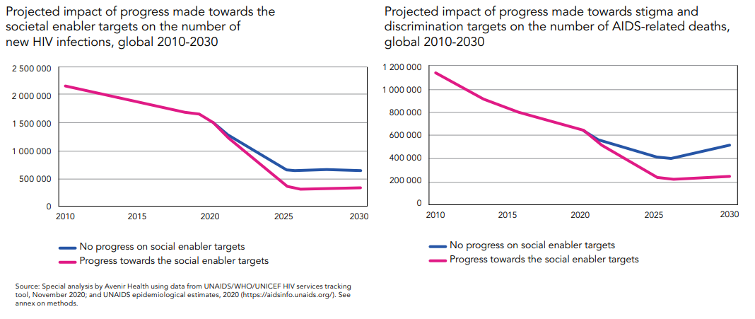
La réalisation des objectifs sociétaux permettrait d'éviter environ 2,5 millions de nouvelles infections par le VIH et 1,7 million de décès liés au sida entre 2020 et 2030.
Notes:
La modélisation indique que si les objectifs relatifs à la stigmatisation et à la discrimination, à la criminalisation et à l'égalité des sexes ne sont pas atteints, le monde ne pourra pas atteindre les autres objectifs ambitieux de la stratégie et il y aura 2,5 millions de nouvelles infections par le VIH et 1,7 million de décès liés au sida supplémentaires entre 2020 et 2030.

Slide 16
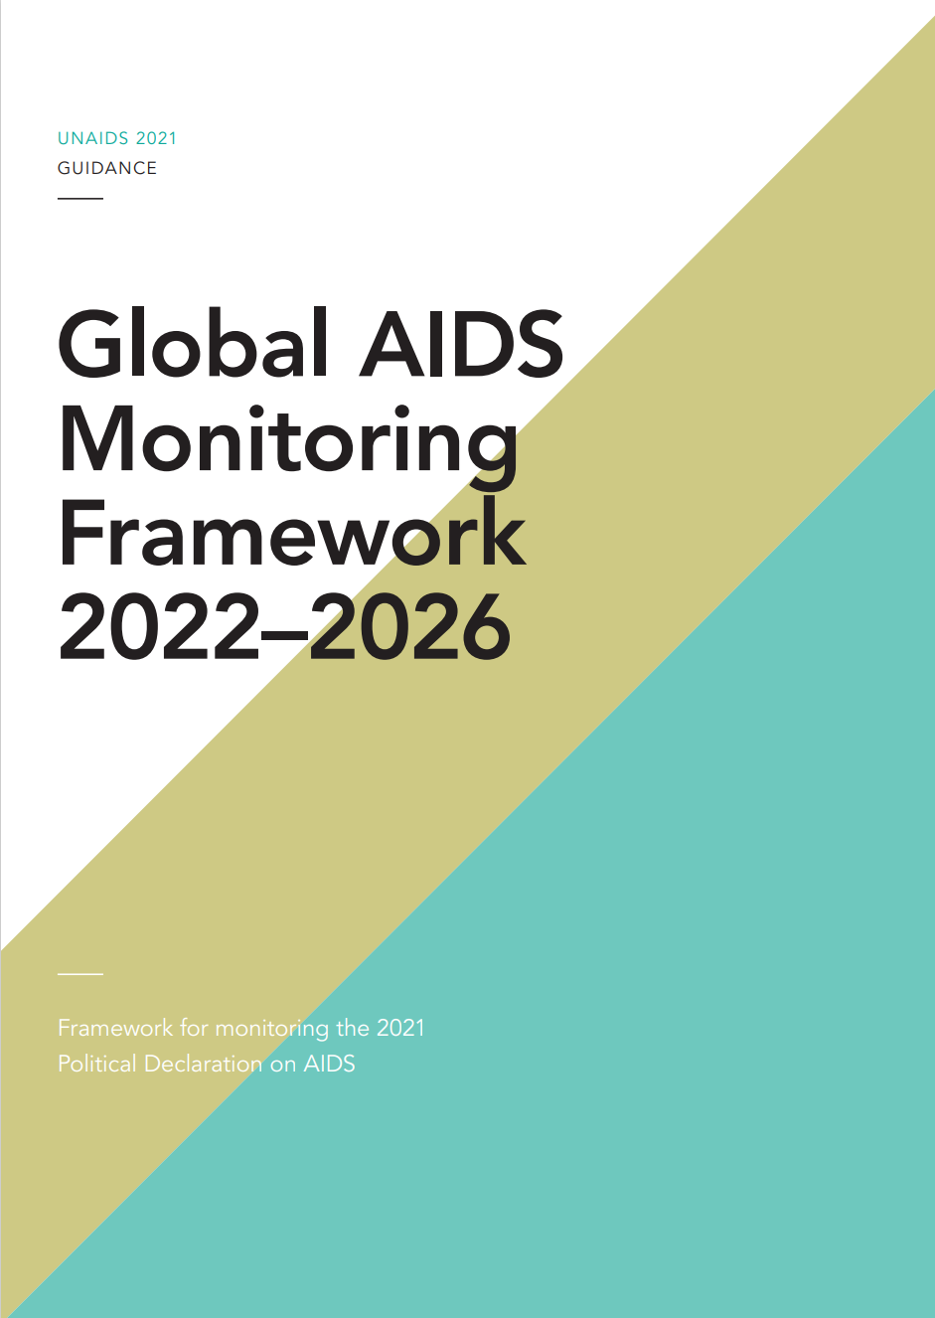
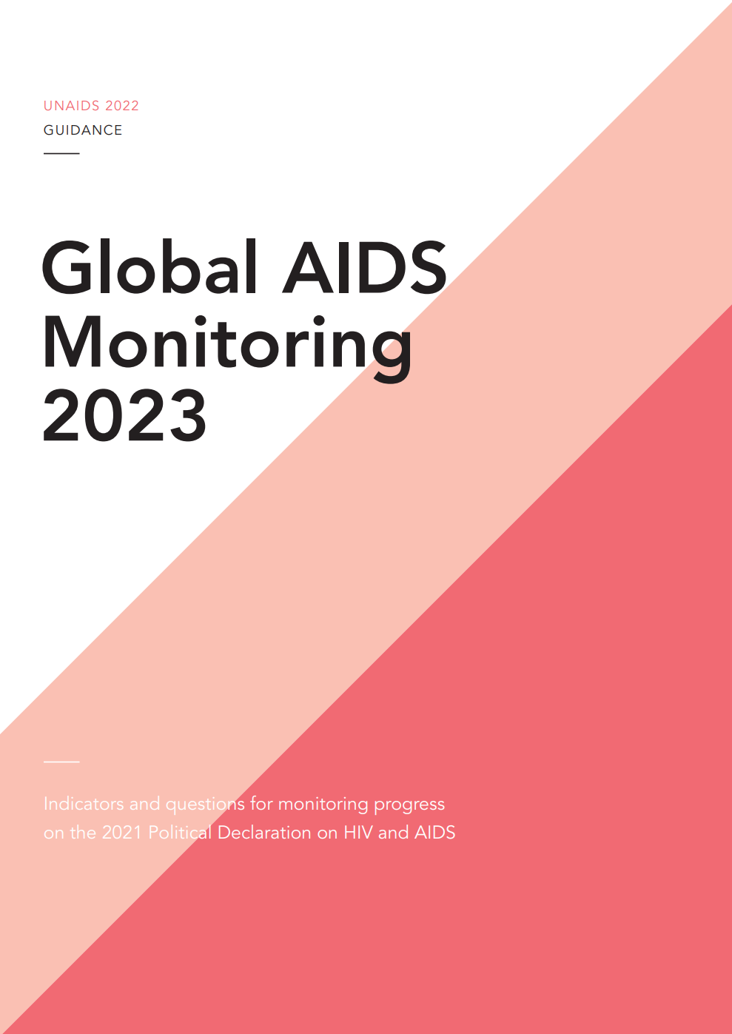
Le cadre pour le suivi mondial des objectifs 10-10-10 est intégré dans le GAM
Notes:
Cadre mondial de suivi du sida 2022-2026 - Cadre de suivi de la Déclaration politique sur le sida 2021 (unaids.org)
Indicateurs et questions pour le suivi des progrès de la Déclaration politique sur le VIH et le sida de 2021 - Global AIDS Monitoring 2022 (unaids.org) (en anglais)
La mesure des progrès accomplis dans la réalisation des objectifs des catalyseurs sociétaux a été intégrée dans le cadre du GAM.
Les pays sont encouragés à rendre compte chaque année des progrès accomplis dans la réalisation des objectifs de la déclaration politique. L'ONUSIDA est également chargé de rendre compte chaque année au Secrétaire général des Nations unies des progrès accomplis dans la réalisation de ces objectifs. Le suivi mondial du sida (GAM) est le cadre sur lequel les progrès sont rapportés. Il est révisé tous les cinq ans pour s'adapter aux engagements mondiaux. C'est également le mécanisme par lequel les pays soumettent des données à l'ONUSIDA depuis 2003, y compris des indicateurs quantitatifs et un questionnaire politique (NCPI). En 2021, le cadre du GAM a été révisé. Il s'agit de deux documents : le cadre et le guide des indicateurs. Le guide des indicateurs est publié chaque année afin de refléter les éventuelles modifications ou ajustements pour le cycle de déclaration suivant. Les pays ont récemment soumis leurs rapports GAM le 31 mars 2022, les données finales étant publiées sur la plateforme AIDSInfo et dans le Rapport mondial 2022 (En danger). La date limite de soumission du prochain rapport par les pays est fixée au 31 mars 2023.

Slide 17
Suivi des 10 ans dans le cadre du GAM - processus d'élaboration et d'adoption des indicateurs
Sur la base des objectifs, identification des indicateurs existants ou de la collecte de données pouvant être utilisées pour élaborer des indicateurs.
3 groupes d'indicateurs :
Les définitions des indicateurs sont entièrement disponibles et incluses dans le GAM 2022
Indicateurs en cours de développement :
Outil de collecte de données existant, définitions des indicateurs en cours de finalisation
Outils de collecte de données en cours de développement
Pour les objectifs pour lesquels il n'existe pas d'indicateurs ou de collecte de données :
Outils de collecte de données en cours d'élaboration
Des groupes consultatifs d'experts dans les domaines concernés ont été constitués pour orienter les travaux.
Le projet pilote a été finalisé en Afrique du Sud avec l'université de Stellenbosch, l'analyse des données est en cours.
Indicateurs présentés au MTAG pour adoption dans le cadre du GAM
Les indicateurs en cours de développement seront proposés pour inclusion dans le GAM 2024.
Notes:
Processus d'identification/développement des indicateurs mené par l'ONUSIDA en collaboration et avec les contributions des partenaires.
Dans la mesure du possible, utiliser les outils de collecte de données/indicateurs existants - les données devraient être disponibles plus rapidement que si l'on proposait de nouveaux outils qui devraient être mis en œuvre ; réduire autant que possible les coûts de la collecte de données et la charge de travail liée à l'établissement des rapports.
Indicateurs répartis en trois groupes : (1) définitions entièrement disponibles et incluses dans les lignes directrices GAM 2022, (2) en cours de développement - indicateurs/outils de collecte de données existants et définitions en cours de finalisation, (3) en cours de développement - outils de collecte de données en cours de développement - testé en Afrique du Sud (province du Cap occidental) avec l'université de Stellenbosch.
MTAG : Le groupe consultatif technique sur le suivi de l'ONUSIDA fournit des orientations et des conseils à l'ONUSIDA sur le suivi du sida et, en particulier, sur les indicateurs du suivi mondial du sida et le processus d'établissement des rapports. Le MTAG est composé d'experts en mesure issus du monde universitaire, d'entités mettant en œuvre des outils de collecte de données tels que les EDS, de partenaires bilatéraux et de co-sponsors.
Les indicateurs inclus dans le cadre de l'ACSG doivent répondre à six normes : l'indicateur est nécessaire et utile, l'indicateur a une valeur technique, l'indicateur est entièrement défini, il est possible de collecter et d'analyser des données pour cet indicateur, l'indicateur a été testé sur le terrain ou utilisé dans la pratique, l'ensemble d'indicateurs est cohérent et équilibré dans son ensemble.

Slide 18
Possibilités de renforcer la disponibilité des données sur les catalyseurs sociétaux
Préconiser l'inclusion dans les instruments de collecte de données de questions permettant d'élaborer des indicateurs sur les catalyseurs sociétaux :
Indice de stigmatisation des personnes vivant avec le VIH 2.0
IBBS / BBS lite
Enquêtes auprès de la population (DHS, MICS, PHIA)
Notes:
Difficultés liées à la disponibilité des données :
Éléments/questions pour construire des indicateurs intégrés dans les outils de collecte de données
Les enquêtes peuvent ne pas être mises en œuvre aussi régulièrement que recommandé
Nouvelles méthodologies/outils de collecte de données - délai d'adoption/de mise en œuvre
La collecte régulière de données pour les nouveaux indicateurs/outils de collecte de données nécessiterait l'intégration d'éléments/questions dans les mécanismes/outils de collecte de données existants (HMIS, enquêtes, etc.).

Slide 19
Sources de données complémentaires pour le suivi de la mise en œuvre des programmes visant à atteindre les catalyseurs sociétaux et à mesurer les progrès accomplis
Données du programme de routine
Documentation des violations des droits de l'homme ou des expériences des clients
Données de surveillance de la santé publique
Enquêtes participatives
Études de recherche
Autres
Notes:
Les pays peuvent disposer de diverses sources de données susceptibles de fournir des informations complémentaires sur les progrès accomplis dans la réalisation des objectifs des catalyseurs sociétaux et sur les étapes intermédiaires, y compris la mise en œuvre des programmes correspondants. Ces données peuvent être analysées conjointement avec celles mentionnées dans les diapositives précédentes.

Slide 20
Informations complémentaires
Prochainement, conseils d'accompagnement en matière de suivi et d'évaluation
Suivi et évaluation fondés sur les droits des ripostes nationales au VIH (unaids.org)
Evidence for eliminating HIV-related stigma and discrimination - Guidance for countries to implement effective programmes to eliminate HIV-related stigma and discrimination in six settings (unaids.org) (en anglais)
Notes:
Le Partenariat mondial d'action pour l'élimination de toutes les formes de stigmatisation et de discrimination liées au VIH est organisé conjointement par le PNUD, UNWomen, le Réseau mondial des personnes vivant avec le VIH (GNP+) et le Secrétariat de l'ONUSIDA. Il vise à aider les pays à lutter contre la stigmatisation et la discrimination liées au VIH dans six contextes : soins de santé, éducation, lieu de travail, droit et justice, famille et communauté, et situations d'urgence et humanitaires.

Slide 21
Q&R / Discussion

